Slide 1


Slide 2
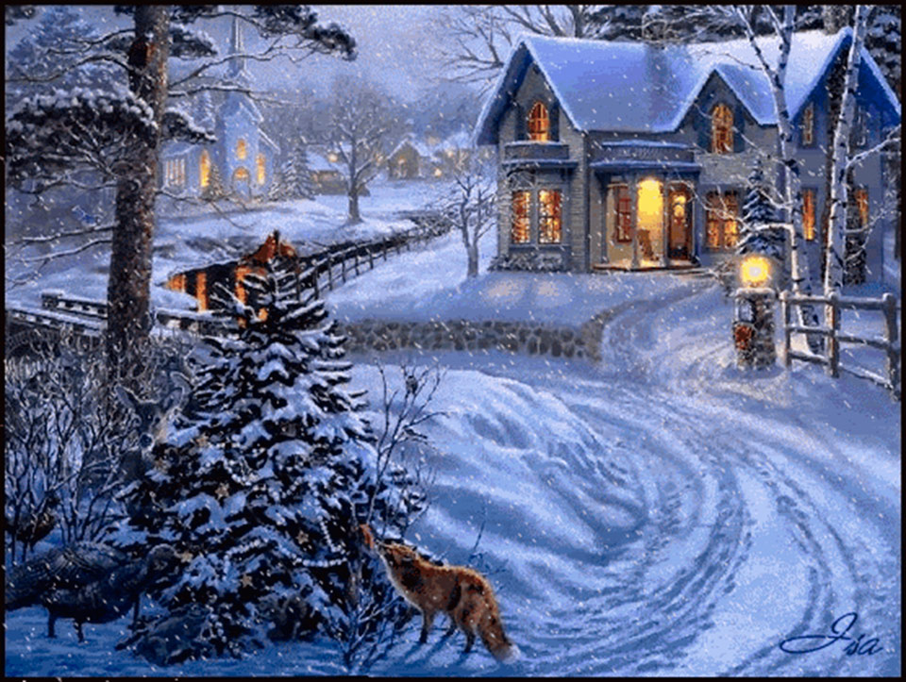

Slide 3

Приложение1

Slide 4

Приложение2

Slide 5
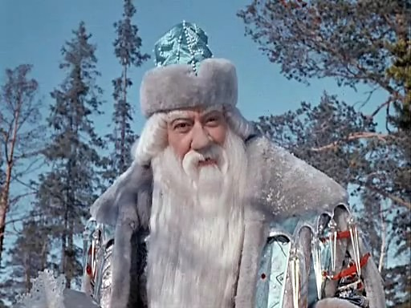

Slide 6
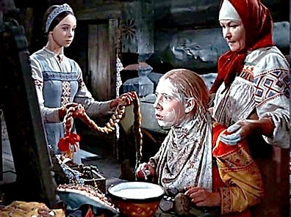

Slide 7
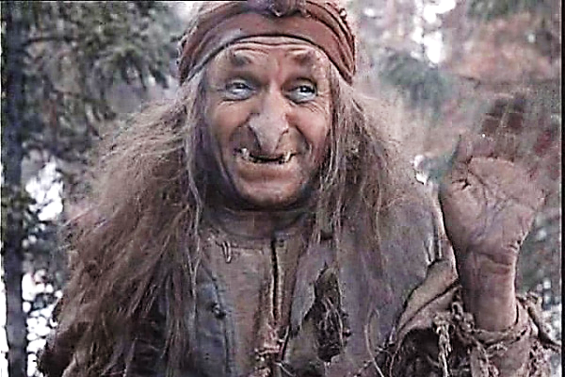

Slide 8

Приложение3

Slide 9


Slide 10

ЕЛЬ

Slide 11
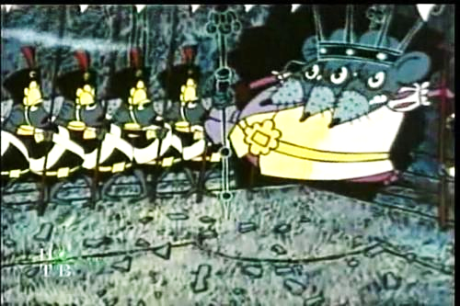

Slide 12

Приложение4

Slide 13
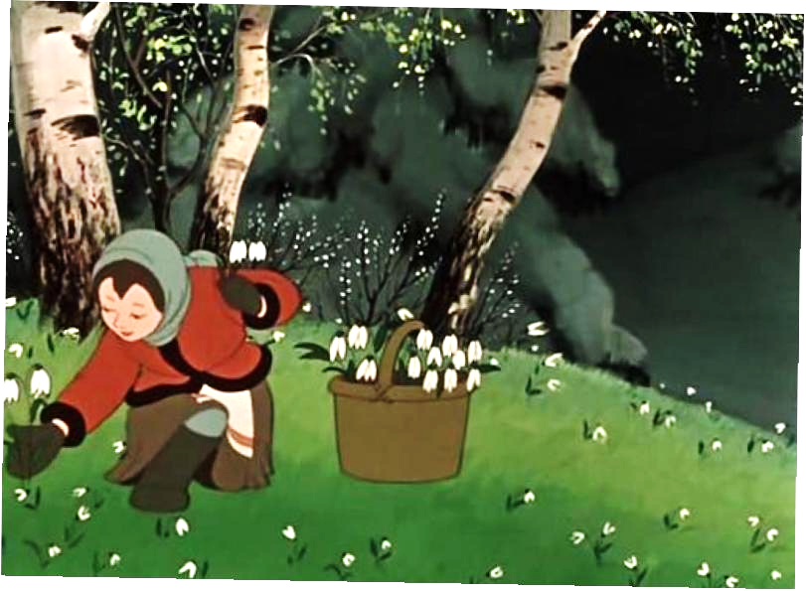

Slide 14
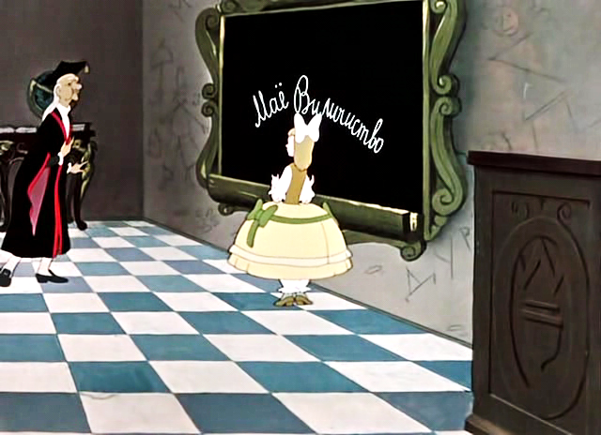

Slide 15
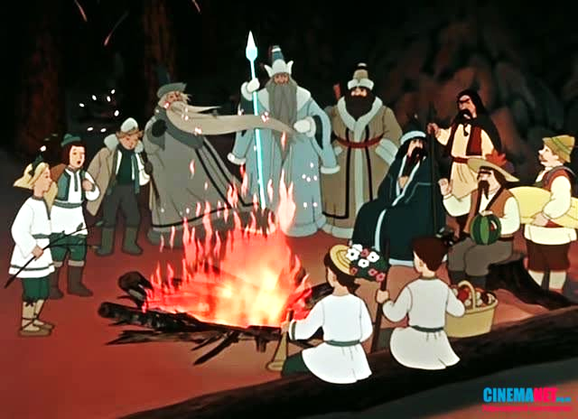

Slide 16

Приложение5

Slide 17
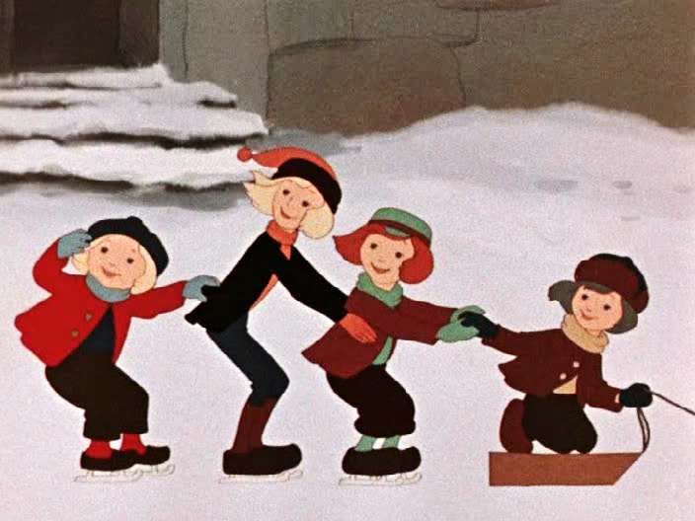

Slide 18
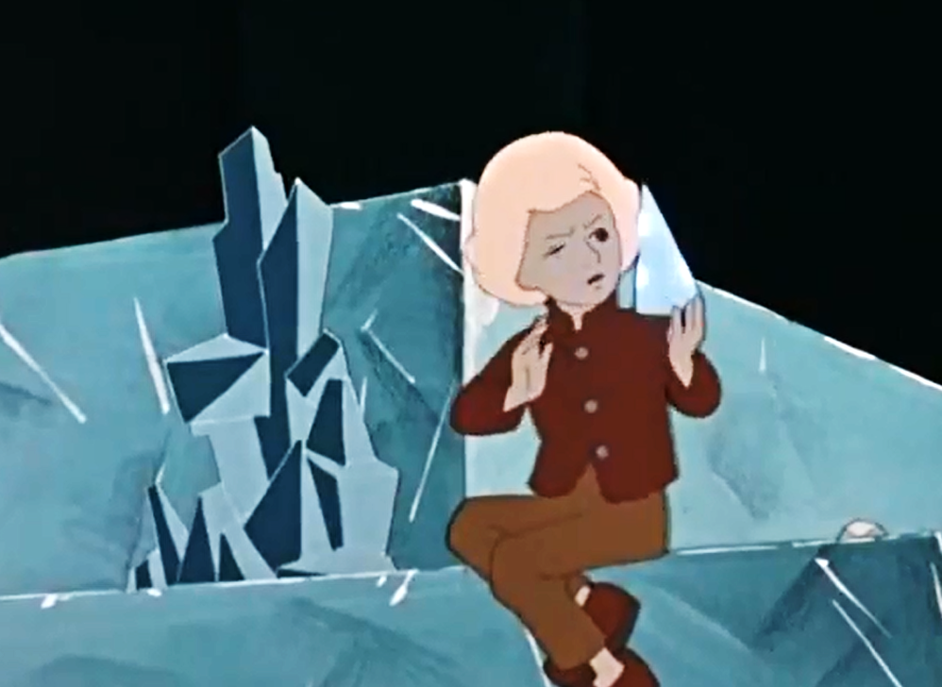

Slide 19


Slide 20
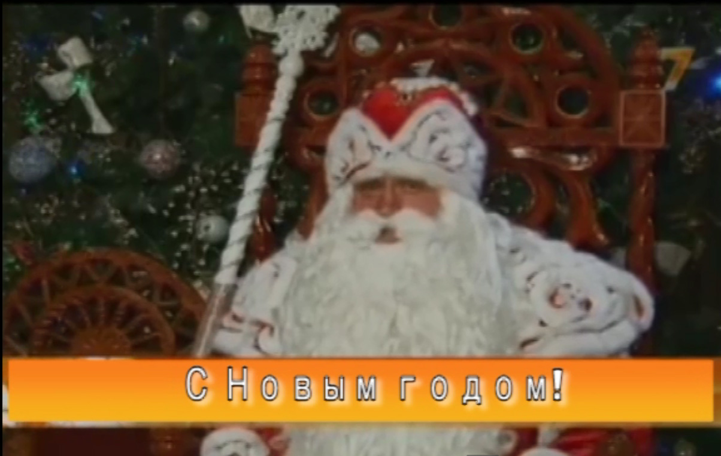
Приложение6

Slide 21


